Slide 1
Дисциплины и компетенции направленности (профиля) «Маркетинг» направления «Менеджмент» в учебных планах ФГОС ВО 3++ в аграрных вузах
Надежда Суркова (Акканина),
к.э.н, доцент, зав.кафедрой маркетинга,
Институт экономики и управления АПК,
РГАУ – МСХА имени К.А. Тимирязева,
член комитета по маркетингу МАОФЭО

Slide 2
Условия и ограничения
Сопряжение ФГОС и ПООП с Профессиональными стандартами

Slide 3
Условия и ограничения
Сопряжение ФГОС и ПООП с Профессиональными стандартами

Slide 4
Условия и ограничения
По ФГОС ВО 3++ 38.03.02 Менеджмент
п. 1.11 устанавливает области профессиональной деятельности (по Реестру Минтруда), а также содержит уточнение, что «…выпускники могут осуществлять свою деятельность в других областях профессиональной деятельности… при условии соответствия уровня их образования и полученных компетенций требованиям к квалификации работника»;
п. 3.5 устанавливает, что Организация:
включает в программу все обязательные ПК (при наличии),
вправе включить одну или несколько рекомендуемых (в ПООП) ПК,
включает определяемые самостоятельно одну или несколько ПК, исходя из направленности (профиля) программы бакалавриата, на основе профессиональных стандартов и/или на основе анализа требований рынка труда
при определении ПК берет ПС из указанных в Приложении к ФГОС или иных ПС из реестра Минтруда
из ПС выделяет одну или несколько ОТФ для соответствующего уровня квалификации. ОТФ может быть выделена полностью или частично;
п. 3.6 совокупность компетенций должна обеспечить способность осуществлять профессиональную деятельность не менее, чем в одной области (сфере) (п.1.11) и решать задачи профессиональной деятельности не менее, чем одного типа

Slide 5
Условия и ограничения
По ФГОС ВО 3++ 38.03.02 Менеджмент
Области профессиональной деятельности:
01 Образование и наука
06. Связь, информационные и коммуникационные технологии
08. Финансы и экономика
25. Ракетно-космическая промышленность
28. Производство машин и оборудования
31. Авиастроение
40. Сквозные виды профессиональной деятельности в промышленности

Slide 6
Профессиональные компетенции направленности «Маркетинг»
Вариант 1
Профессиональный стандарт
08.035 «Маркетолог»
Регистрационный №1143, утвержден Приказом Минтруда и соцзащиты 04.06.2018 № 3664
!

Slide 7
Профессиональные компетенции направленности «Маркетинг»
Вариант 1
На основании Профессионального стандарта
08.035 «Маркетолог»
ОТФ (А)
Технология проведения маркетингового исследования с использованием инструментов комплекса маркетинга
Способен применять для решения задач профессиональной деятельности технологию проведения маркетингового исследования с использованием инструментов комплекса маркетинга
ПК-1

Slide 8
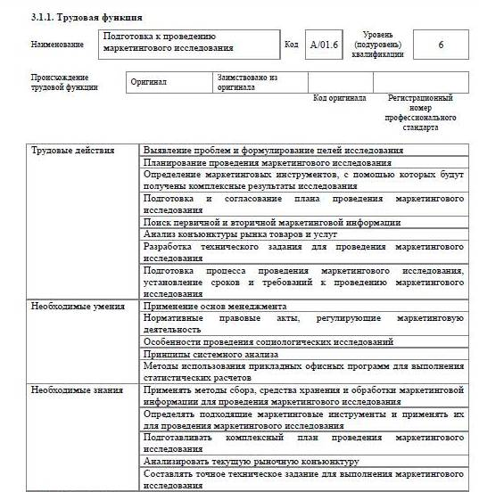
Индикаторы достижения профессиональных компетенций

Slide 9
Пример индикаторов достижения профессиональных компетенций
ПК-1 | Должен знать | Должен уметь
Способен для решения задач профессиональной деятельности технологию проведения маркетингового исследования с использованием инструментов комплекса маркетинга | Методы проведения маркетингового исследования | Составлять точное техническое задание для выполнения маркетингового исследования
 | Основные принципы системного анализа | Подготавливать комплексный план проведения маркетингового исследования
 | Особенности и закономерности формирования конъюнктуры рынков товаров и услуг | Анализировать текущую рыночную конъюнктуру
 | Нормативные и правовые акты, регулирующие маркетинговую деятельность | Применять методы использования прикладных офисных программ для выполнения статистических расчетов

Slide 10
Профессиональные компетенции направленности «Маркетинг»
Вариант 2
На основании Профессионального стандарта
08.035 «Маркетолог»
Способен осуществлять сбор, обработку и анализ маркетинговой информации для обеспечения управленческих решений в области маркетинга
ПК-1
Способен разрабатывать обоснованные предложения по повышению эффективности использования инструментов комплекса маркетинга
ПК-2

Slide 11
Пример индикаторов достижения профессиональных компетенций
ПК-1 | Должен знать | Должен уметь
Способен осуществлять сбор, обработку и анализ маркетинговой информации для обеспечения управленческих решений в области маркетинга | Методы проведения маркетингового исследования | Составлять точное техническое задание для выполнения маркетингового исследования
 | Основные принципы системного анализа | Подготавливать комплексный план проведения маркетингового исследования
 | Особенности и закономерности формирования конъюнктуры рынков товаров и услуг | Анализировать текущую рыночную конъюнктуру
 | Нормативные и правовые акты, регулирующие маркетинговую деятельность | Применять методы сбора, средства хранения и обработки маркетинговой информации для проведения маркетинговых исследований

Slide 12
Пример индикаторов достижения профессиональных компетенций
ПК-2 | Должен знать | Должен уметь
Способен разрабатывать обоснованные предложения по повышению эффективности использования инструментов комплекса маркетинга | Основные методы прогнозирования конъюнктуры различных рынков товаров и услуг | Применять методы прогнозирования для обоснования плана решений в области сбыта продукции организации
 | Психологические особенности поведения людей разных возрастов в различных рыночных ситуациях | Проводить сегментацию рынков и определять целевые сегменты
 | Методы управления комплексом маркетинга организации | Формировать предложения по совершенствованию товарной, ценовой, распределительной, коммуникационной политике организации

Slide 13
Проблемы:
Чем больше профилей (= количество ОПОП), тем больше объем работы, документов, методических материалов, ответственности и т.д.
Профилированные ОПОП лучше «продаются» (наличие профилей дифференцирует предложение)
Профили в «непрофильных» для аграрных вузов направлениях требуют верификации соответствия направления подготовки и сфер(ы) профессиональной деятельности выпускников

Slide 14
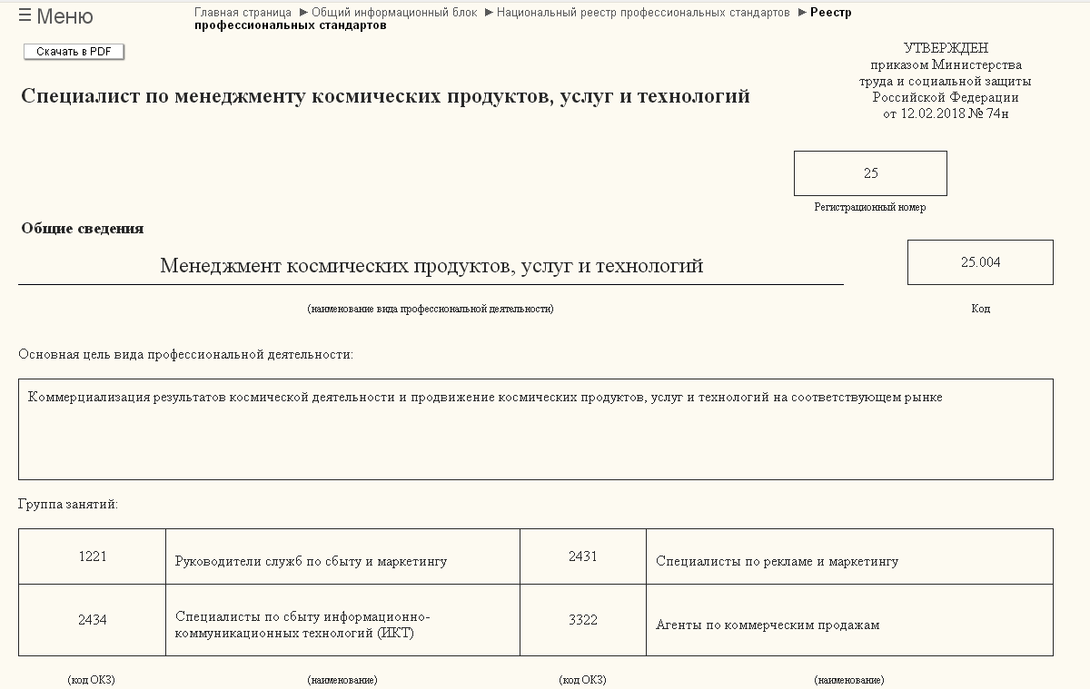
Возможные решения:

Slide 15
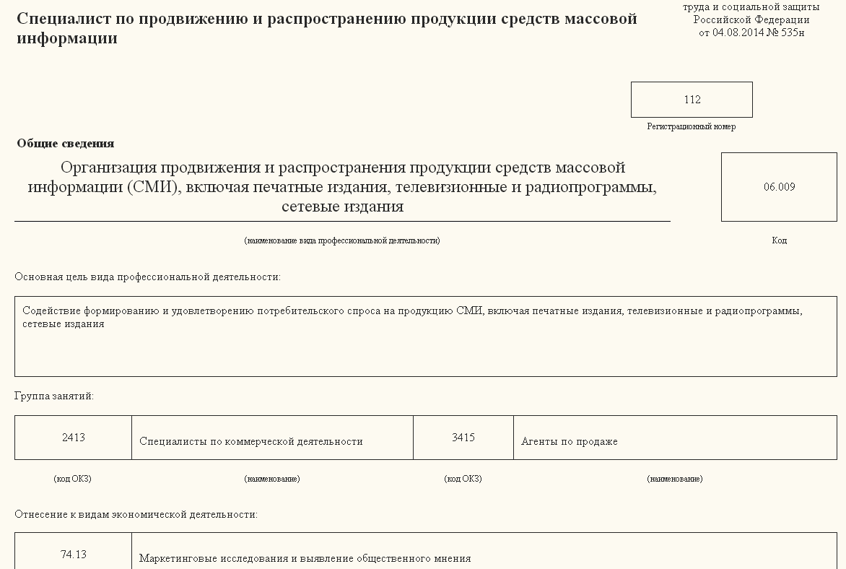
Возможные решения:

Slide 16
Возможные решения:
Выйти с инициативой разработки профессионального стандарта, который можно было бы наполнить трудовыми функциями, обеспечивающими организацию и управление хозяйственной деятельностью экономического субъекта в сельской местности (например, «Предприниматель в сельском хозяйстве», «Фермер»)
Область профессиональной деятельности: 13. Сельское хозяйство

